Slide 1

KĨ THUẬT
BÀI 11:
ĐIỀU KIỆN NGOẠI CẢNH CỦA CÂY RAU, HOA

Slide 2

YÊU CẦU CẦN ĐẠT
Biết được các điều kiện ngoại cảnh và ảnh hưởng của chúng đối với sự phát triển của cây rau, hoa.
Biện pháp kĩ thuật để cây rau, hoa có điều kiện ngoại cảnh thuận lợi.
Biết liên hệ thực tiễn về ảnh hưởng của điều kiện ngoại cảnh đối với cây rau, hoa.

Slide 3
NỘI DUNG
- Hoạt động 1: Các điều kiện ngoại cảnh ảnh hưởng đến sự sinh trưởng phát triển của cây rau, hoa.
- Hoạt động 2: Ảnh hưởng của các điều kiện ngoại cảnh đối với sự sinh trưởng phát triển của cây rau, hoa.

Slide 4

Hoạt động 1: Các điều kiện ngoại cảnh ảnh hưởng đến sự sinh trưởng phát triển của cây rau, hoa.

Slide 5
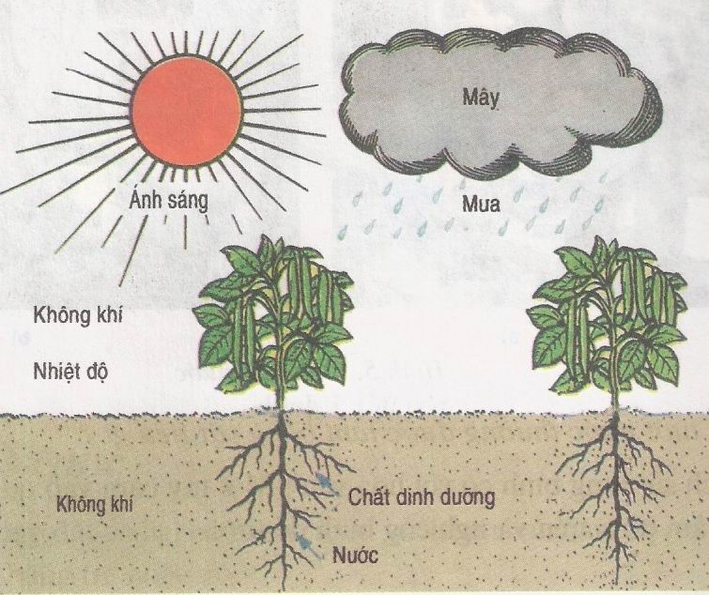
Cây rau, hoa cần những điều kiện ngoại cảnh nào để sinh trưởng và phát triển?

Slide 6

Các điều kiện ngoại cảnh cần thiết cho cây rau, hoa sinh trưởng phát triển bao gồm:
Nhiệt độ
Nước
Ánh sáng
Chất dinh dưỡng
Không khí

Slide 7
Hoạt động 2: Ảnh hưởng của các điều kiện ngoại cảnh đối với sự sinh trưởng phát triển của cây rau, hoa.

Slide 8

1. Nhiệt độ
Nhiệt độ không khí có nguồn gốc từ đâu?
Nhiệt độ của các mùa trong năm có giống nhau không?
Kể tên một số loại rau, hoa trồng ở các mùa khác nhau.
Mặt trời
Không
Mùa đông thì trồng các loại cây rau, hoa như: súp lơ, bắp cải. Mùa hè thì trồng rau dền, rau muống. Còn mùa xuân thì trồng lúa, ngô, khoai,…

Slide 9

Kết luận:
Mỗi một loại cây rau, hoa đều phát triển tốt ở một khoảng nhiệt độ thích hợp.
Phải chọn thời điểm thích hợp trong năm (thời vụ) đối với mỗi loại cây để gieo trồng thì mới đạt kết quả cao.

Slide 10
Nước hòa tan chất dinh dưỡng ở trong đất để rễ cây hút được dễ dàng đồng thời nước còn tham gia vận chuyển các chất và điều hòa nhiệt độ trong cây
2. Nước
Cây rau, hoa lấy nước ở đâu?
Nước có tác dụng như thế nào với cây?
Từ đất, nước mưa, không khí………

Slide 11
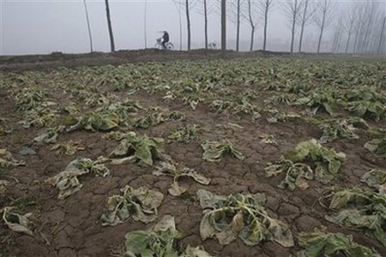
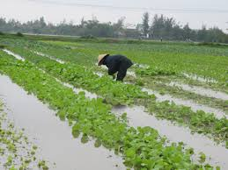
2. Nước
Cây có hiện tượng gì khi thiếu hoặc thừa nước?
Thừa nước, cây bị úng, bộ rễ không hoạt động được, cây dễ bị sâu bệnh phá hại…..
Thiếu nước, cây chậm lớn, khô héo

Slide 12

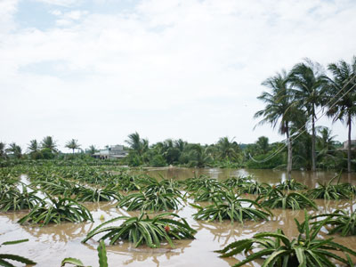
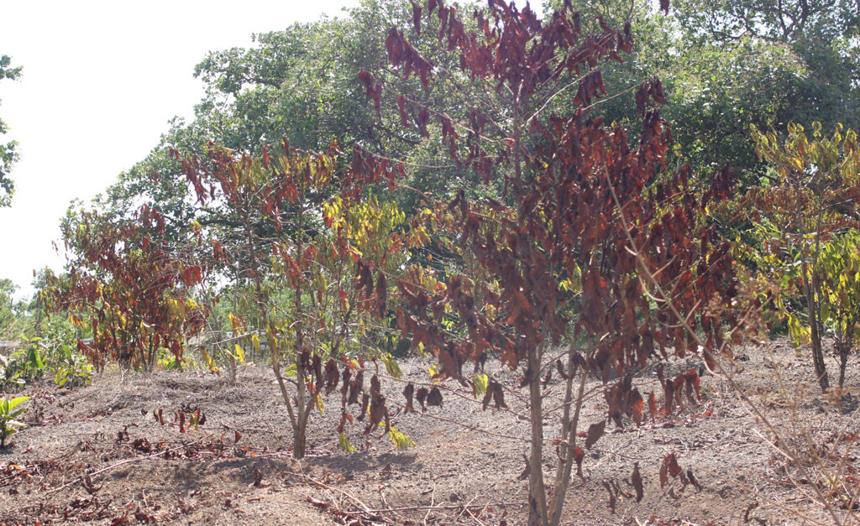
Cây bị ngập nước do mưa
Cây bị thiếu nước

Slide 13

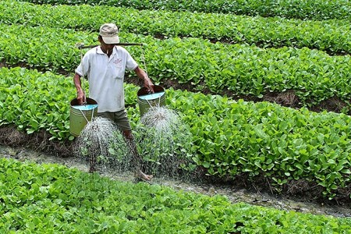
Nước rất cần thiết cho cây trồng, nhất là rau, hoa. Vì vậy phải luôn tưới nước, đảm bảo cho đất đủ nước để cây phát triển.
Kết luận

Slide 14
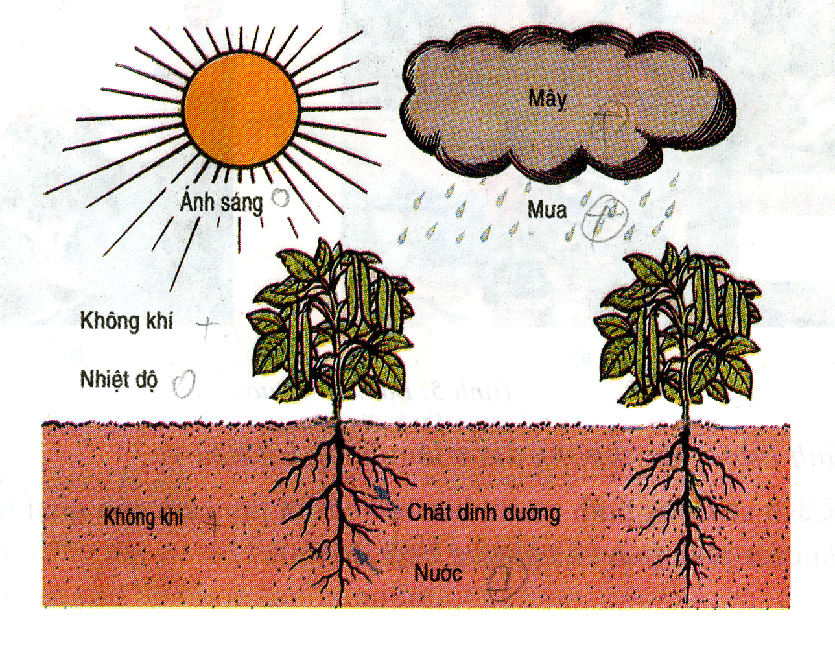
3. Ánh sáng
Cây nhận ánh sáng từ đâu?
Ánh sáng có tác dụng gì đối với cây rau, hoa?
Mặt trời
Giúp cho cây quang hợp, tạo thức ăn nuôi cây.

Slide 15
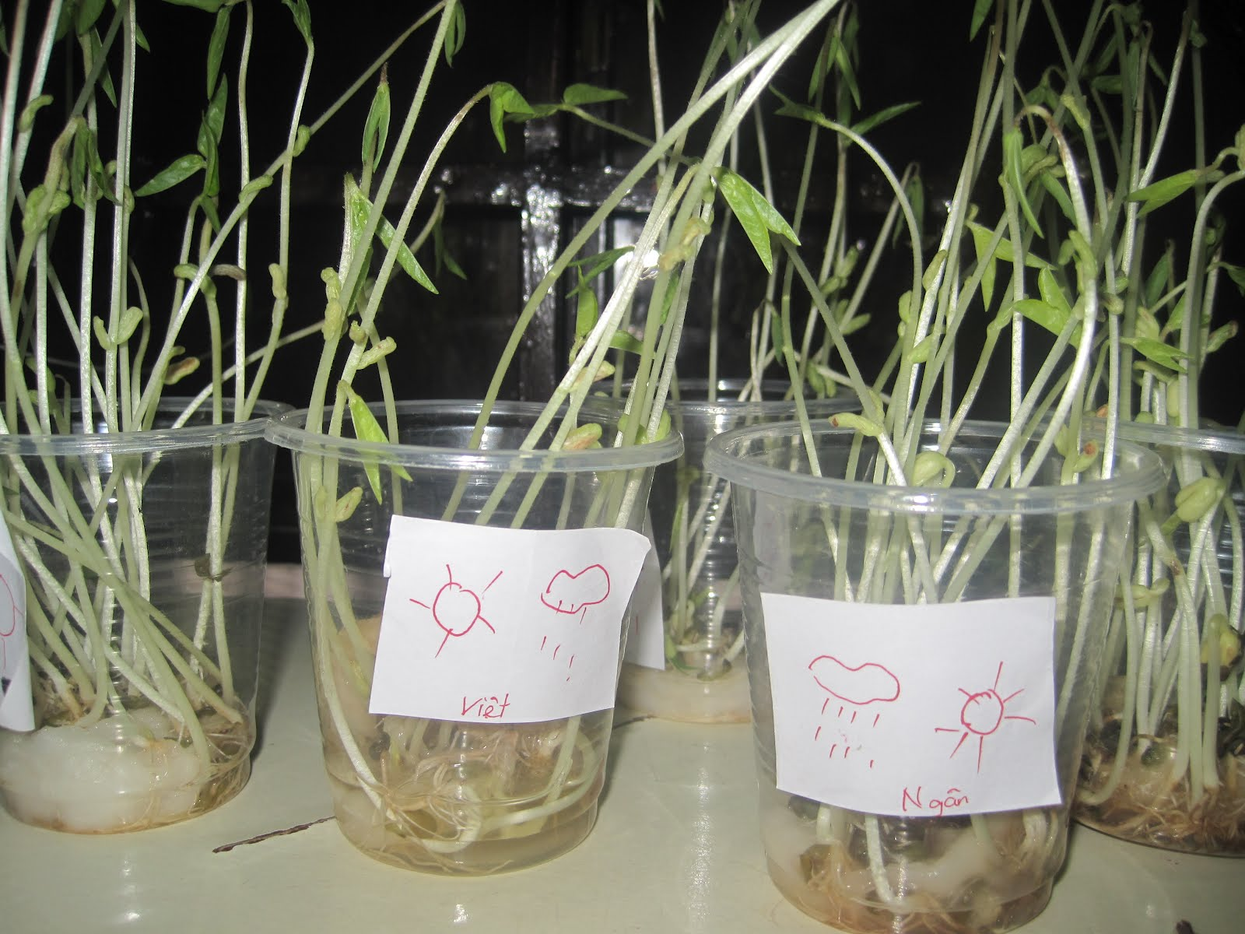
Quan sát những cây trồng trong bóng râm, em thấy có hiện tượng gì?
=> Thân cây yếu ớt, vươn dài, dễ đổ, lá xanh nhợt nhạt.

Slide 16
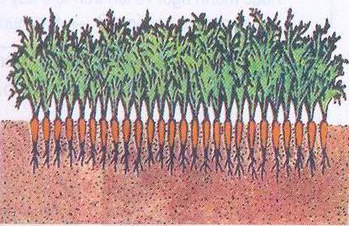
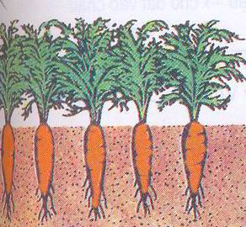
Vậy, muốn có đủ ánh sáng cho cây ta phải làm như thế nào?
Phải đảm bảo khoảng cách cây trồng để cây nhận đủ ánh sáng.
Quan sát và cho biết tại sao phải đảm bảo khoảng cách cây trồng?

Slide 17
Cây rau hoa cần đủ ánh sáng để quang hợp. Do vậy, phải trồng rau, hoa ở nơi có đủ ánh sáng, đảm bảo khoảng cách cây trồng để cây không bị che lấp lẫn nhau.
Kết luận

Slide 18
4. Chất dinh dưỡng
Nêu các chất dinh dưỡng cần thiết cho cây?
Nêu nguồn cung cấp các chất dinh dưỡng cho cây?
Rễ cây hút chất dinh dưỡng từ đâu?
Khi cây rau, hoa thiếu hoặc thừa chất dinh dưỡng thì điều gì sẽ xảy ra?
Đạm, lân, kali, canxi........
Phân bón
Đất
Thiếu: cây chậm lớn, còi cọc, dễ bị sâu bệnh phá hoại.
Thừa: cây mọc nhiều thân lá, chậm ra hoa, quả năng suất thấp.

Slide 19
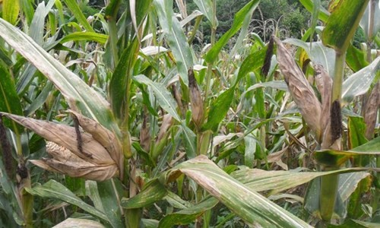
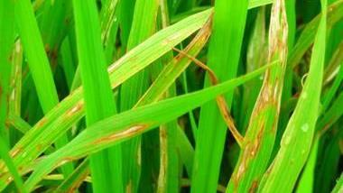
Cây ngô bị sâu bệnh
Cây lúa bị vàng lá

Slide 20
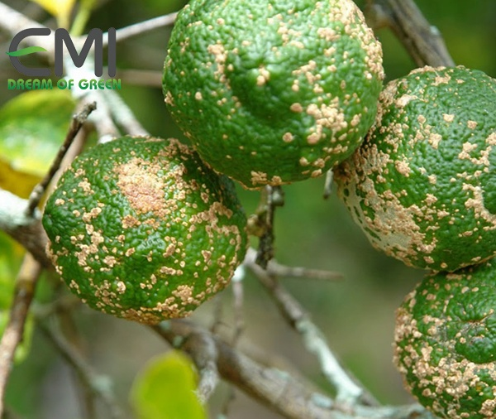
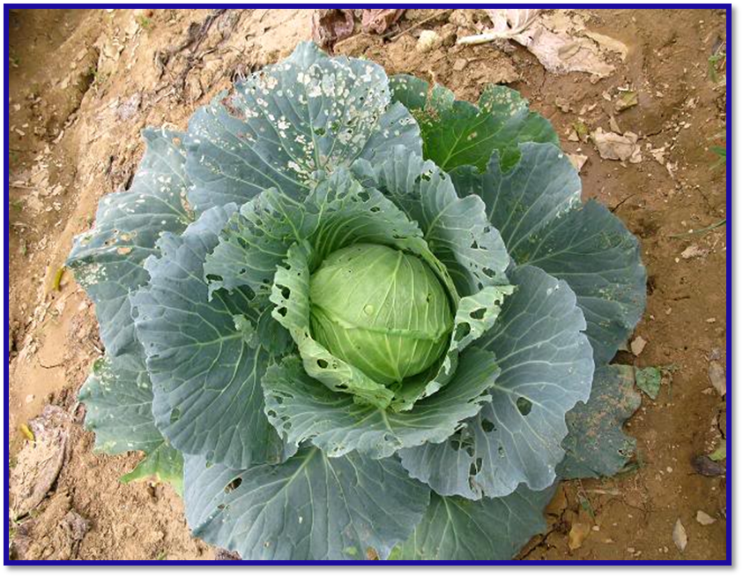
Cây cam bị sâu bệnh
Cây rau bắp cải bị sâu bệnh

Slide 21

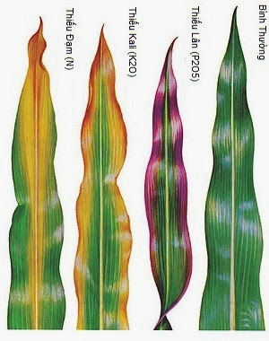
Triệu chứng lá ngô thiếu các chất

Slide 22

Liên hệ:
Khi trồng rau, hoa phải thường xuyên cung cấp chất dinh dưỡng cho cây bằng cách bón phân.
Tùy từng loại cây mà sử dụng phân bón cho phù hợp.

Slide 23
Cây rau, hoa cần các chất dinh dưỡng như đạm, lân, kali,…(tùy loại cây mà sử dụng phân bón cho phù hợp).Thiếu các chất này cây sẽ còi cọc, dễ bị sâu, bệnh phá hại làm cho năng suất thu hoạch thấp. Do vậy, phải thường xuyên bón phân cho cây để cung cấp chất dinh dưỡng kịp thời.
Kết luận

Slide 24
5. Không khí
Quan sát hình vẽ bên, em hãy nêu nguồn cung cấp không khí cho cây?
Bầu khí quyển
Đất

Slide 25

Không khí có tác dụng gì đối với cây?
=> Giúp cây hô hấp và quang hợp
Vậy phải làm thế nào để đảm bảo có đủ không khí cho cây?
=> Trồng cây ở nơi thoáng và phải thường xuyên xới làm cho đất tơi xốp.

Slide 26
Liên hệ:
Cần phải sử dụng các biện pháp kĩ thuật canh tác như: gieo trồng đúng thời gian, khoảng cách, tưới nước, bón phân, làm đất....... để đảm bảo các điều kiện ngoại cảnh phù hợp với mỗi loại cây.

Slide 27
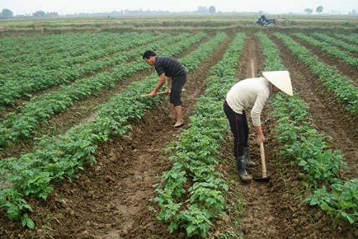
Cây rau, hoa cần không khí để quang hợp và hô hấp. Vì vậy chúng ta cần phải làm cho đất tơi xốp và thường xuyên vun xới để đất không bị dí chặt.
Kết luận

Slide 28

Ghi nhớ:
Mỗi loại cây rau, hoa đều cần các điều kiện ngoại cảnh thích hợp để sinh trưởng và phát triển. Nếu điều kiện ngoại cảnh không thích hợp, cây phát triển kém, năng suất thấp.

Slide 29


CHÚC CÁC EM HỌC SINH CHĂM NGOAN, HỌC GIỎI

